Slide 1

Empreende Aulas 2,3

Slide 2
Aula | Data | Empreende
1 | 08/02 | Introdução ao Empreendedorismo e Apresentação do Programa Empreende
2 | 15/02 | Inovação como fator de sobrevivência e Possíveis Dores
3 | 22/02 | Case Marmiteiros de Harvard e Definição de temas
4 | 29/02 | Design Thinking e Entrega 1 (Anexo 1)
5 | 07/03 | Design Thinking - Imersão
6 | 14/03 | Design Thinking - Imersão
7 | 21/03 | Startup convidada
8 | 28/03 | Design Thinking – Ideação e Entrega 2 (Pré-Projeto)
9 | 04/04 | Design Thinking - Ideação
10 | 11/04 | Design Thinking - Ideação
11 | 18/04 | Design Thinking - Prototipação
12 | 25/04 | Design Thinking - Prototipação
13 | 02/05 | Design Thinking - Prototipação
14 | 09/05 | Design Thinking - Prototipação
15 | 16/05 | CONCCEPAR
16 | 23/05 | Lean Canvas Entrega 3 (Versão para Orientador)
17 | 30/05 | FERIADO
18 | 06/06 | Entrega 4 (Entrega final)
19 | 13/06 | Apresentação
20 | 20/06 | Apresentação

Slide 3




Slide 4


Slide 5


Slide 6
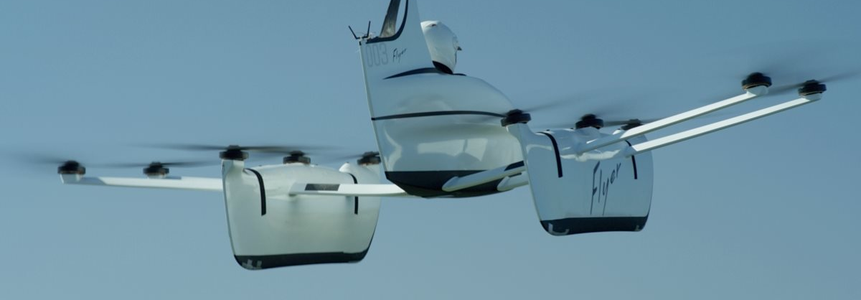

Slide 7


Slide 8
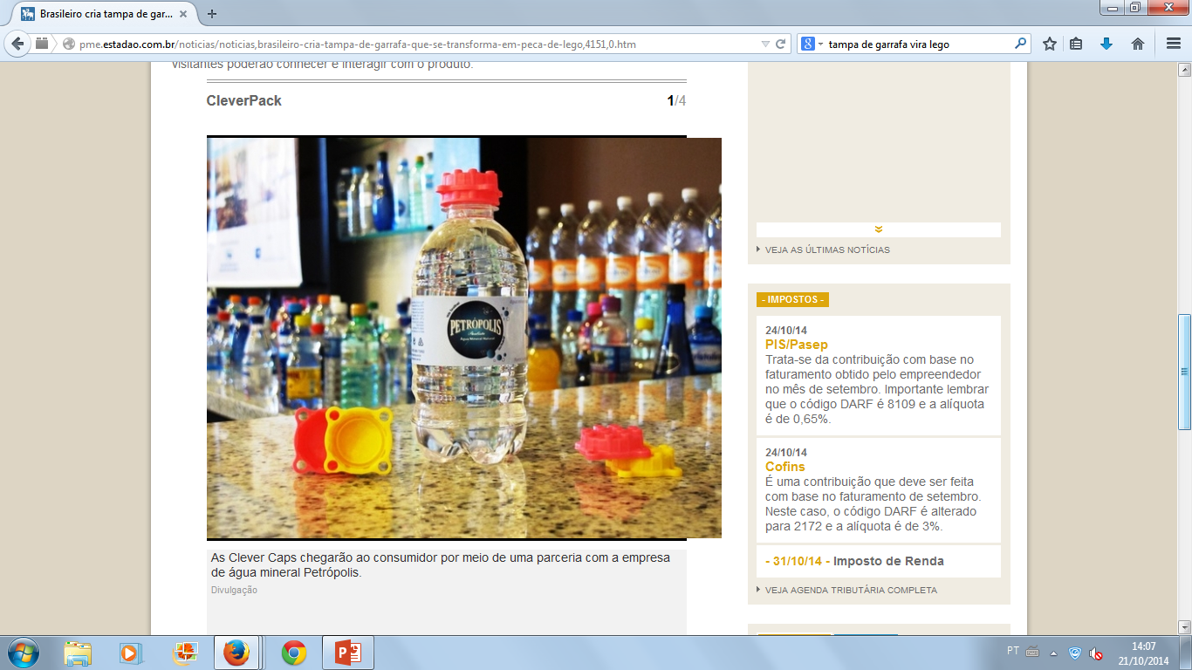

Slide 9
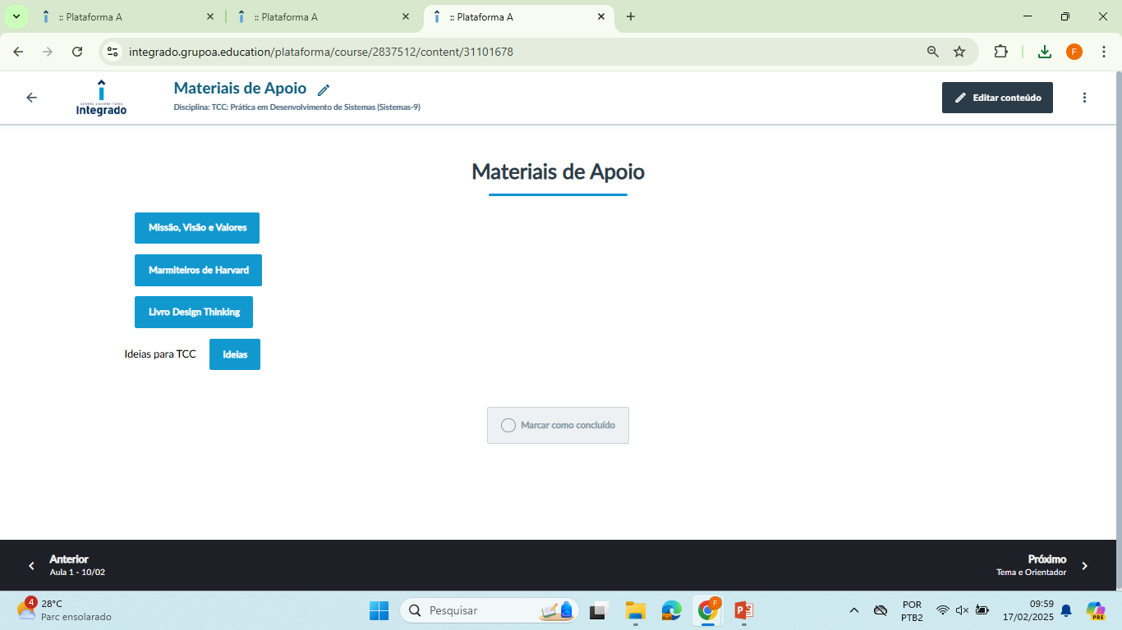
Dores reais de empresas

Slide 10
TCC’s de anos anteriores
2022
https://www.even3.com.br/anais/simpar2022/
2023
https://simpar.grupointegrado.br/arquivos/docs/anais_1710869987_2.pdf
2024
https://drive.google.com/drive/folders/1XL0bZ4rfRn9U8Wlz5hz9o2QvtC_kQFp_?usp=drive_link
https://drive.google.com/drive/folders/1gpZ88VNv-6M8S_bUdh-rf2S6J8MGSxNa?usp=drive_link

